Slide 1
Hunyadi Mátyás

Slide 2
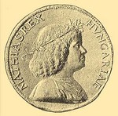
Királlyá választás
1458. január 24.
A Budán és Pesten összegyűlt rendek – nagybátyja, Szilágyi Mihály fegyvereinek árnyékában – e napon egyhangúlag királlyá választották Hunyadi Mátyást.

Slide 3
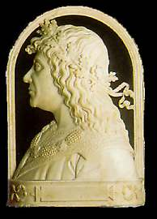
Életrajzi adatok
Született: | 1443. február 24-én Kolozsvárott
Apja: | Hunyadi János
Királlyá választották: | 1458. január 24-én
Koronázása: | 1464. március 29-én Székesfehérvárott
Meghalt: | 1490. április 6-án Bécsben

